Slide 1
Mądry wybór w świecie gier
Lekcja: wychowanie do życia w rodzinie

Slide 2
Przeciętny gracz poświęca elektronicznej rozrywce aż 13 godzin tygodniowo. Niekoniecznie trzeba siedzieć przed ekranem komputera. Grać można na konsolach, tabletach czy telefonach komórkowych.
Czas poświęcany na gry

Slide 3
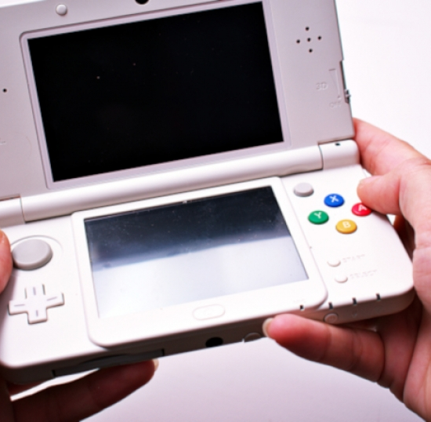
Istnieje szeroki wachlarz propozycji:
gry wojenne, strategiczne, sportowe, edukacyjne czy przyrodnicze. Młodszym oferuje się puzzle, kolorowanki czy gry logiczne. Każdy znajdzie tu coś dla siebie. A grają wszyscy i wszędzie – tak można podsumować badania przeprowadzone we wrześniu 2012 roku przez agencje badań rynku.

Slide 4
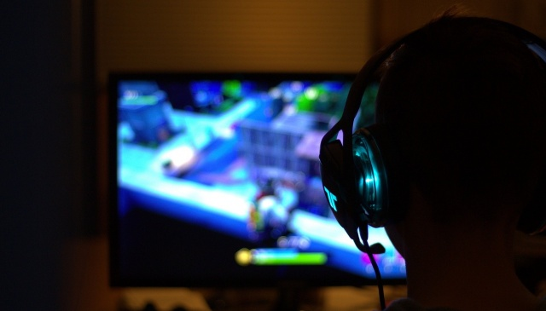
Przy wszystkich swoich zaletach stanowią jednak pewne niebezpieczeństwo.
Gry komputerowe wyrabiają refleks, umiejętność podejmowania szybkich decyzji, uczą również planowania. Pogłębiają koncentrację i zdolność skupienia się na wykonywanych czynnościach, dostarczają silnych przeżyć. Trudno się przy nich nudzić. Gry wzbogacają wyobraźnię, pomagają w nauce języków.
Przy wszystkich swoich zaletach stanowią jednak pewne niebezpieczeństwo - zabijają czas i mogą prowadzić do uzależnienia.

Slide 5
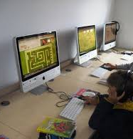
Stosujcie zasadę: najpierw obowiązki, potem komputer!
Podobnie jak w przypadku większości rozrywek, trzeba i tę rozrywkę umieć dawkować. Warto ustalić wraz z rodzicami, z jakich gier możecie korzystać, które są odpowiednie dla Waszego wieku i wrażliwości. Miejcie kontrolę nad czasem spędzanym przed komputerem. Nie powinniście grać dłużej niż 1-2 godziny dziennie.

Slide 6
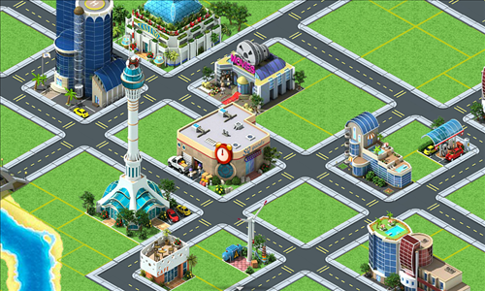
Gry komputerowe – za i przeciw
Na temat gier komputerowych napisano wiele artykułów. Jedne uwypuklają zalety, w innych wymienione są minusy. A ty co o nich sądzisz?
W następnych slajdach znajdziesz szereg opinii.

Slide 7
Zalety gier komputerowych
rozwijają poczucie pewności siebie;
kształtują wyobraźnię;
dają biegłość w obsłudze komputera;
jest to dobry sprawdzian sprawności motorycznej;
dają relaks.

Slide 8
Wady gier komputerowych
tracimy poczucie czasu;
wzmagają obojętność emocjonalną, osłabiają wolę;
wzmagają agresję, dają smak władzy;
powodują drętwienie palców, zmęczenie oczu, bywają przyczyną zapalenia ścięgien, mogą powodować bóle karku, wpływają niekorzystnie na pracę serca;
powodują zatarcie granicy między światem realnym a wirtualnym;
w sposób niebezpieczny przenoszą reguły rządzące grami w świat realny.

Slide 11
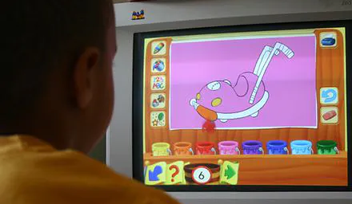
Na temat gier komputerowych napisano wiele artykułów. Jedne uwypuklają zalety, w innych wymienione są minusy.
Zapisz w zeszycie, co o nich sądzisz?
Skorzystaj z informacji poznanych na slajdach .
Zadanie dla Ciebie ☺

